Slide 1
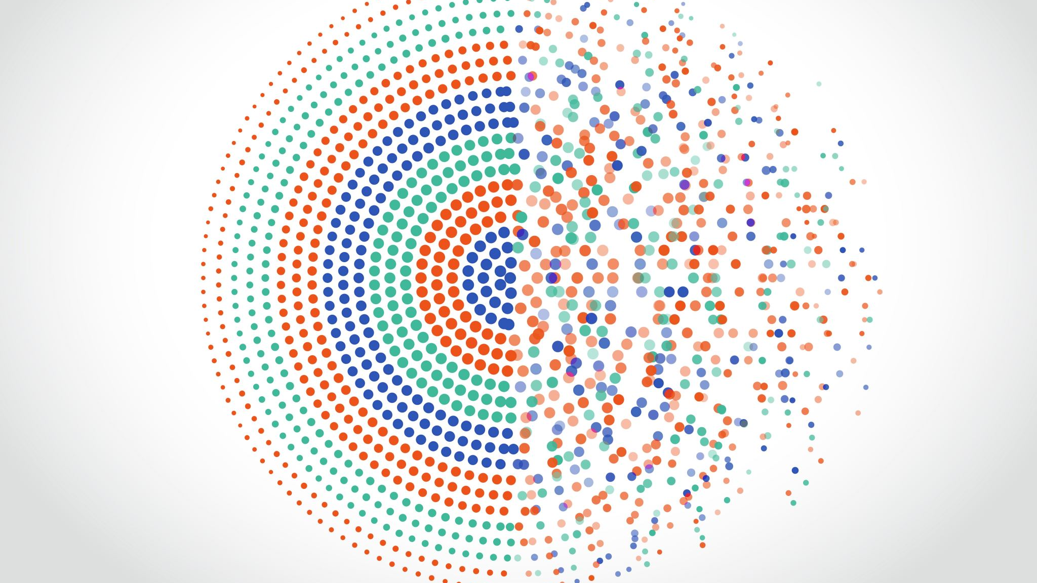
YBS 4002 YÖNETİM BİLİŞİM SİSTEMLERİ SEMİNERİ BİTİRME PROJESİ
Diyetisyenler için Mobil Uygulama: CatchUp
Beste Danacı
2015469067

Slide 2
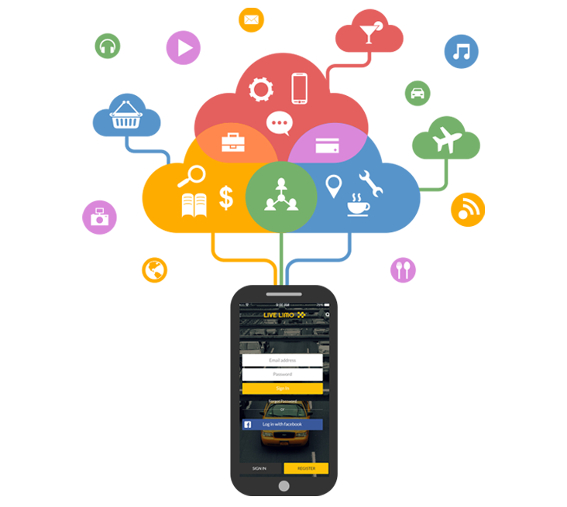
Mobil uygulamalar gelişiyor
Mobil işletim sistemlerindeki hızlı gelişmelerle birlikte mobil uygulamalarda daha aktif, yaratıcı ve akıllı hale gelmektedir. İnsanların akıllı telefonlarıyla ve doğal olarak uygulamalarla geçirdikleri vakitte her geçen gün daha da artmaktadır.

Slide 3
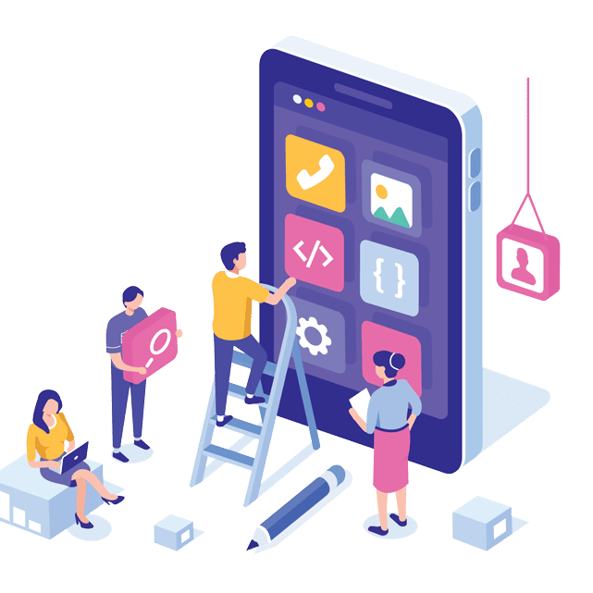
Mobil cihaz kullanım oranı
Kullanıcılar akıllı telefonlarıyla geçirdiği zamanın büyük bölümünü sevdiği sosyal medya uygulamaları ve alışveriş şirketlerinin uygulamalarında geçirmektedir. Yurtdışında yapılan bir araştırmaya göre insanlar boş zamanlarının yüzde 70 gibi yüksek bir dilimini akıllı telefonlarını kullanarak geçirmektedir.

Slide 4
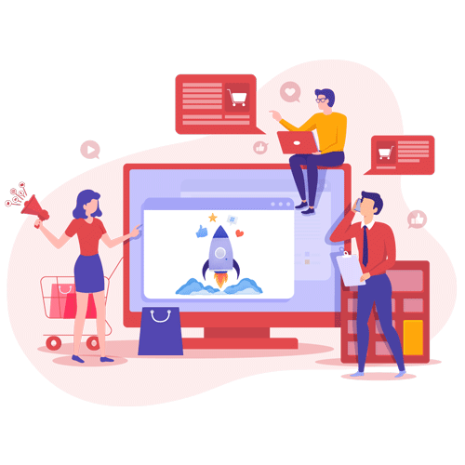
Neden mobil uygulama?
Hızlı yaşamın bir sonucu olarak internet, günlük hayatın en önemli araçlarından biri olmuştur. Mesafeler ve harcanan zamanda sağladığı azalma sayesinde hızlı çözüm gerektiren çözümler arasında yer almaktadır. Kablosuz iletişim teknolojisinin hızlı gelişiminin yaygın internet kullanımıyla birleşmesi mobil ticareti ve mobil hizmetleri, hem firmalar hem de müşteriler için önemli bir uygulama olarak desteklemektedir .

Slide 5

PROJEM KİMLER İÇİN OLUŞTURULDU?
Günümüzde çoğu kişi yaşadığımız hayat tarzı yüzünden kilo kontrolünü sağlama amaçlı beslenme alışkanlıklarına dikkat etmektedir.Bunun için genelde uzman bir Diyetisyenden yardım almak gerekir. Bir diyetisyen ile çalışmaya başladığınızda sürekli iletişim halinde olmak gerekebilir.

Slide 6



Diyetisyenler Hangi platformlardan yararlanıyor?
Müşterisiyle kilo takibi ve liste paylaşımı gibi sorular için iletişim halinde kalan Diyetisyenler, WhatsApp ve Instagram gibi mobil platformlardan yararlanmaktadırlar. İşlerini kolaylaştırmak ve daha profesyonel bir çalışma şekli sağlamak amacıyla tek bir platformda çoğu özelliğin toplandığı bir mobil uygulama gerekiyordu. CatchUp App, bu ihtiyaçları karşılamak için ve her bilgiyi tek bir alana toplamak için oluşturuldu.

Slide 7
PROJE NE İŞE YARAYACAK?
İnsanların diyetisyenleriyle daha iyi, kolay bir şekilde iletişim sağlaması,beslenme alışkanlıklarını düzenlemesi amacıyla ihtiyaç duyduğu programlara ulaşabilmesi için tasarlandı.Müşterilerin günlük su ve haftalık kilo kaybı gibi verilerini girerek Diyetisyen ile etkileşimi arttırmayı amaçlayan mobil uygulamadır.

Slide 8
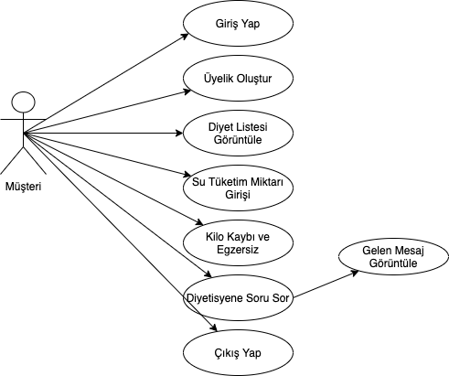
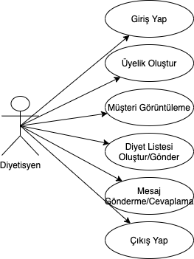
DIYAGRAMLAR

Slide 9
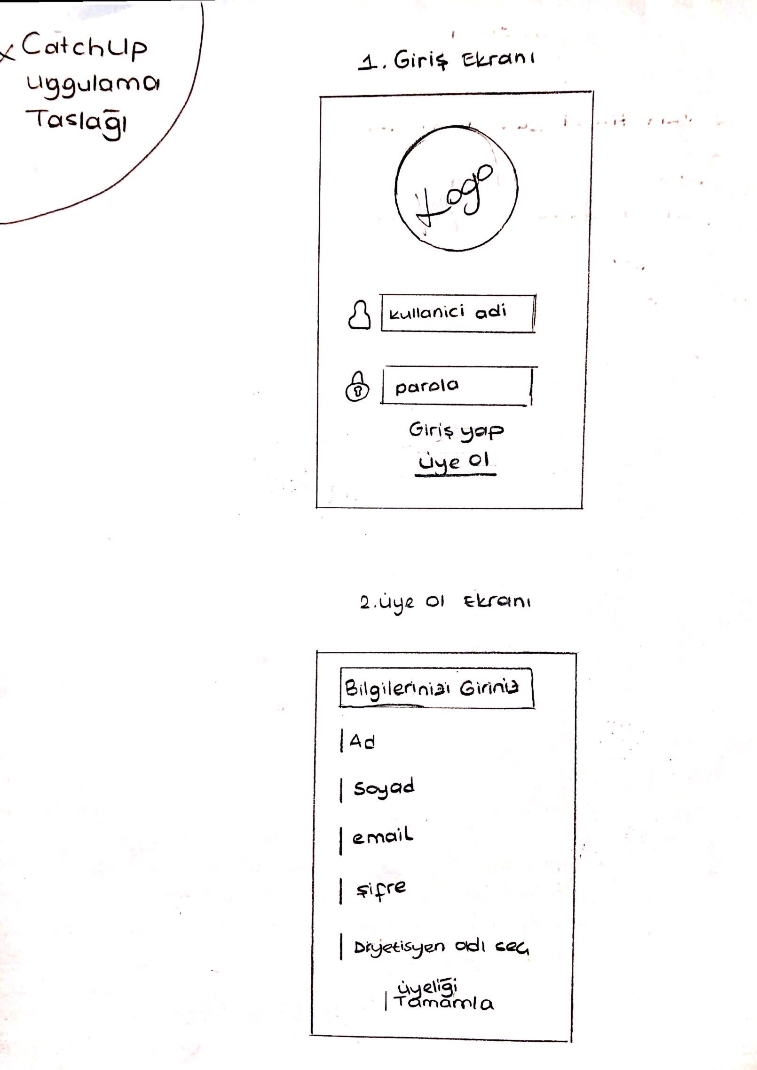
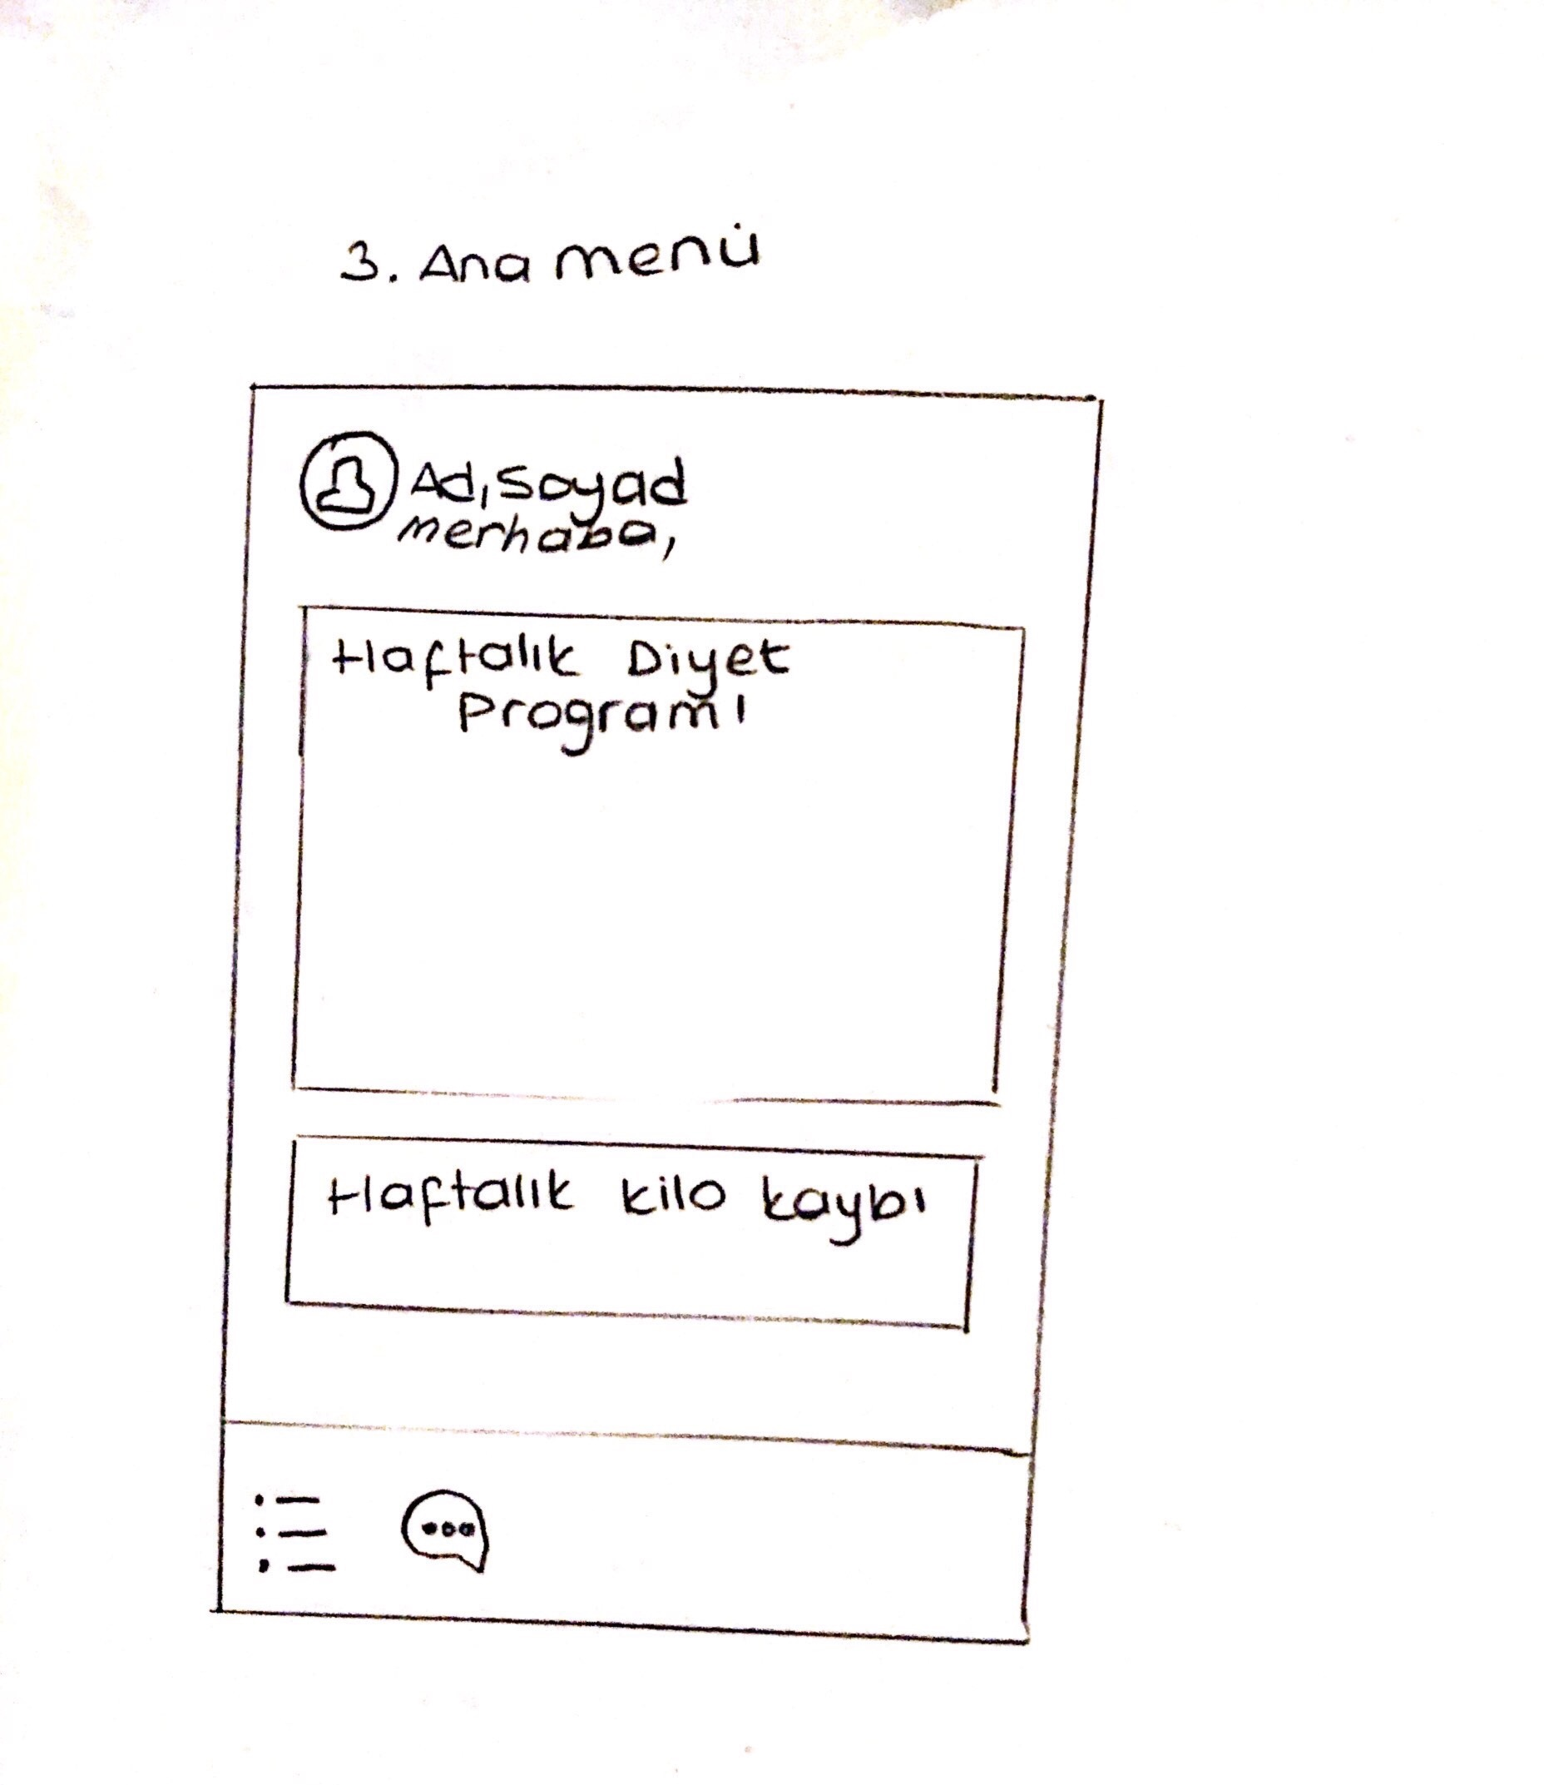
Projenin aşamaları
İlk olarak sayfa tasarımlarını kağıt üzerinde oluşturarak bir taslak hazırladım.

Slide 10
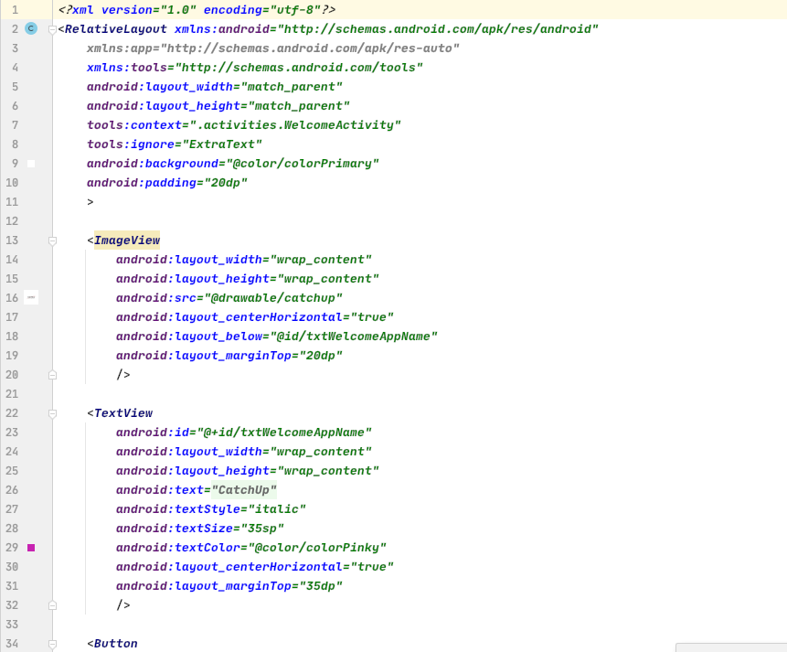
İKİNCİ AŞAMA
Daha sonra Android Studio’yu kurup gerekli kodlar ile ilgili araştırmaları tamamlayıp programı oluşturmaya başladım.
Programlama dilleri olarak Java ve XML kullanıldı.
Welcome ekranı için kodlar oluşturuldu.

Slide 11
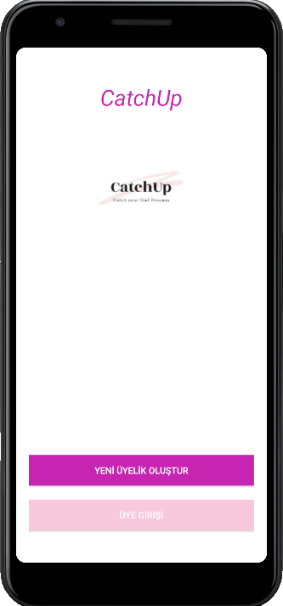
WELCOME EKRANI (WELCOME activity)

Slide 12
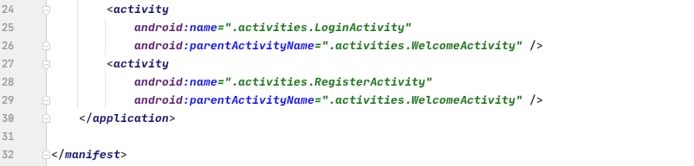
ÜÇÜNCÜ AŞAMA
Daha sonra Giriş Yap ve Yeni Üyelik Oluştur ekranlarını oluşturdum.
XML kodları ile WelcomeActivity ekranına bağladım.

Slide 13
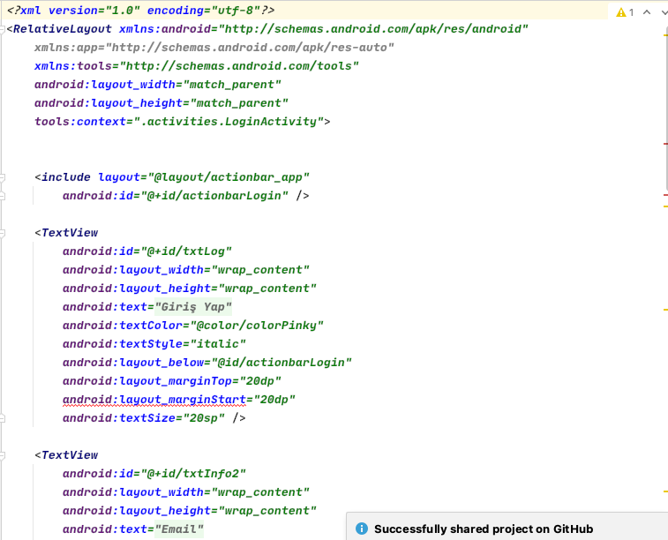
LOGIN VE REGISTER ekranı KODLARI
Login Activity için ekran düzeni ve buton
kodları

Slide 14
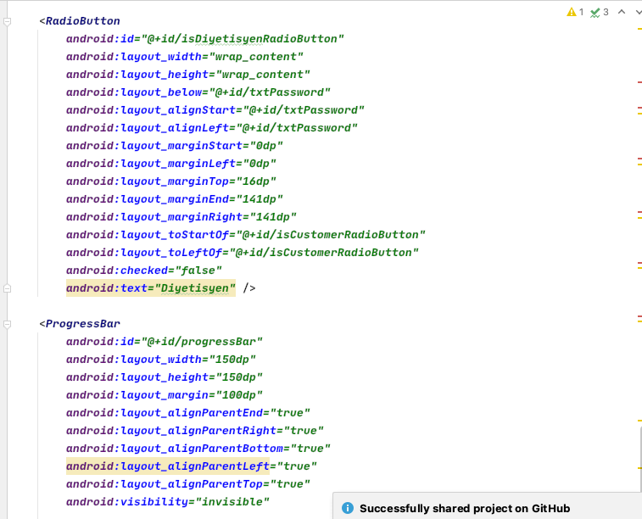
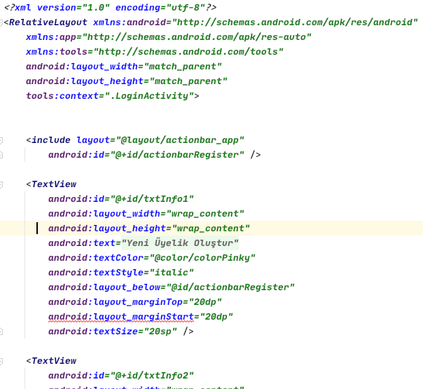
Register Ekranı için text bölümü ve butonlar için kullanılan kodlar.
Müşteri mi yoksa Diyetisyen üyeliği mi olduğunu belirlemek için Radio buttonlar oluşturuldu.

Slide 15
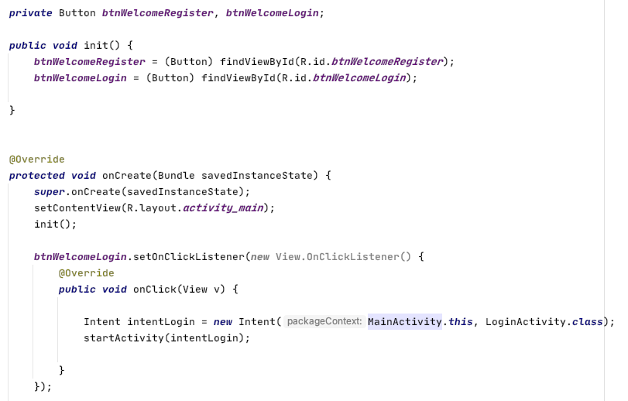
LOGIN VE REGISTER BUTONLARI AKTIFLEŞTIRILMEsı

Slide 16
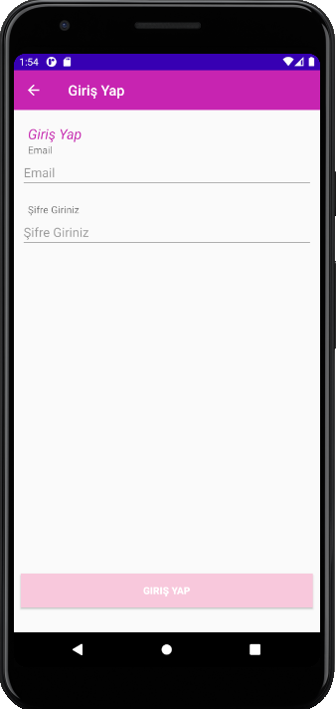
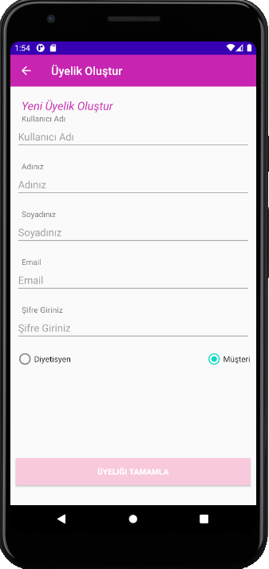
REGİSTER(KAYIT) EKRANI

Slide 17
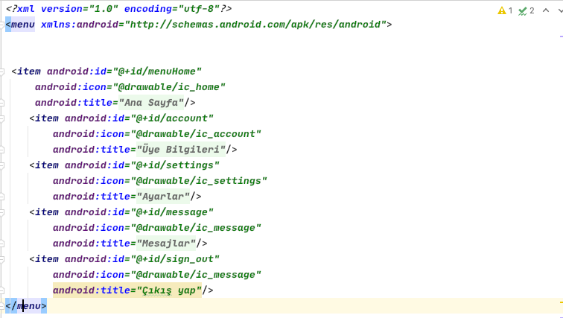
DÖRDÜNCÜ AŞAMA
Bütün işlemlerimizi halledebilmemiz için bir Ana Ekrana ihtiyaç duyduğumuz için ana menüyü oluşturdum.
Ana menüyü oluşturmadan önce bir Navigasyon menüsü oluşturdum.

Slide 18
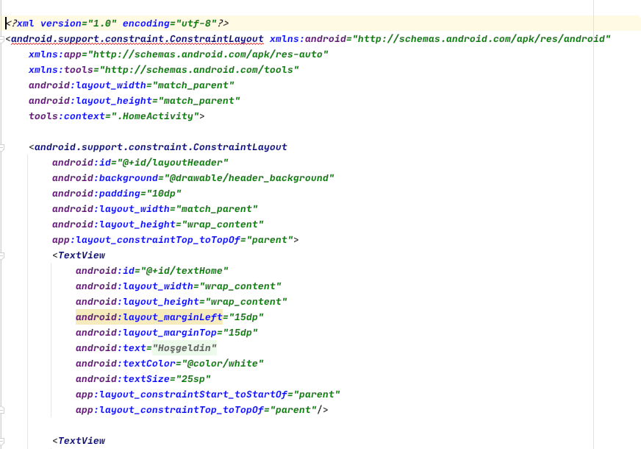
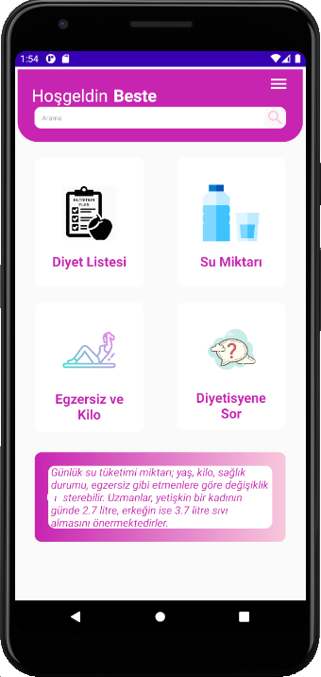
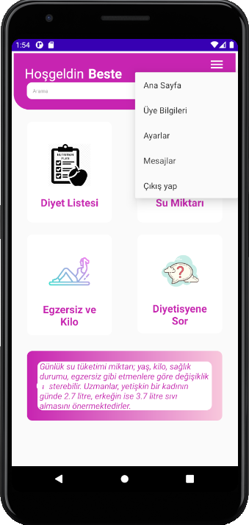
ANA MENU(HOME) EKRANI

Slide 19
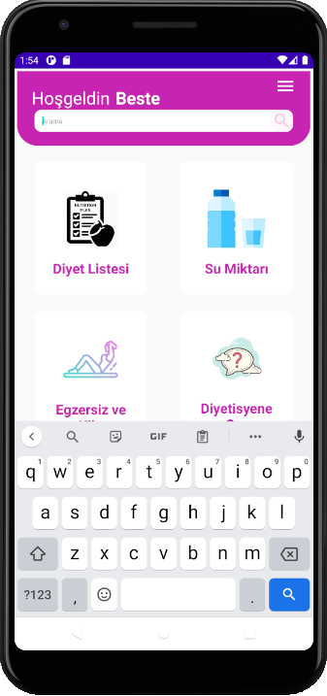
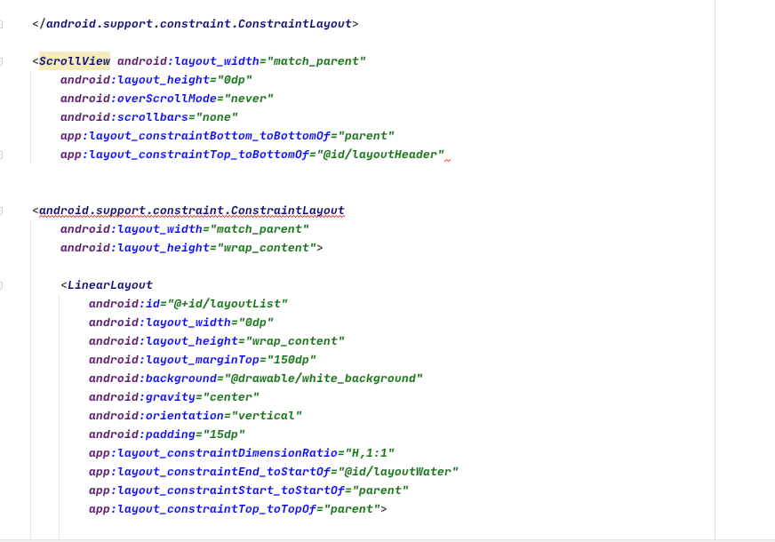
Ana menüyü oluştururken LinearLayout ve constraintLayout yapısını kullandım . Tasarımı oluştururken tasarım içinde çok fazla serbest alan kullanılacağı için RelativeLayout tercih etmedim.Arama butonu da aktif kullanılabilmektedir.

Slide 20
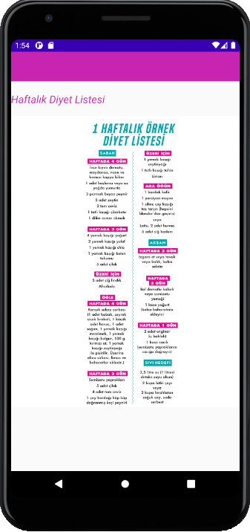
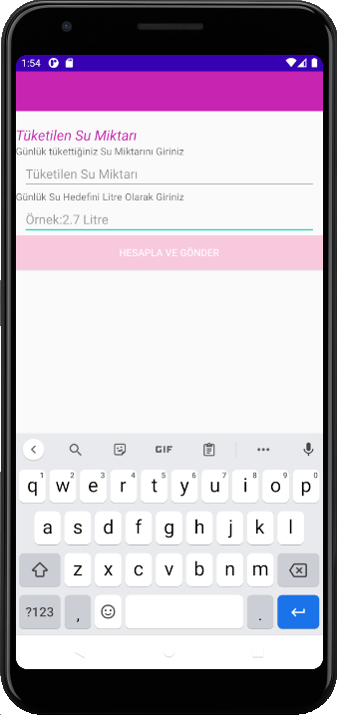
DİYET LİSTESİ VE SU TÜKETİMİ GİRİŞ EKRANI

Slide 21
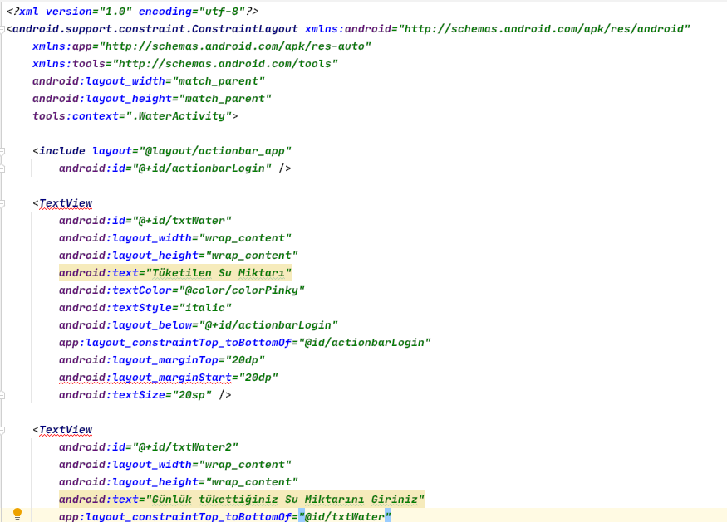
OLUŞTURDUĞUM KODLAR

Slide 22
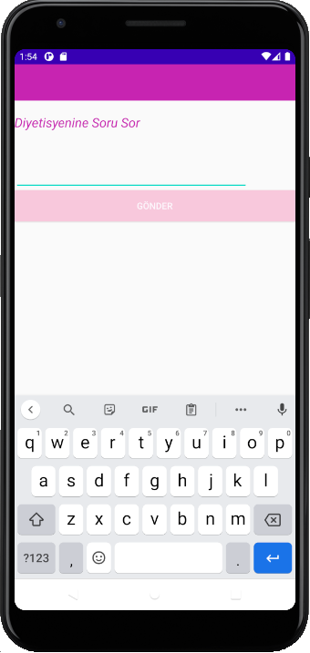
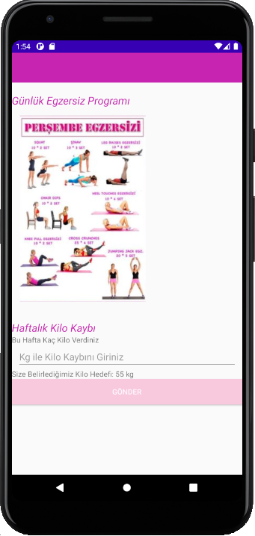
KİLO KAYBI VE DİYETİSYENE SOR EKRANI

Slide 23
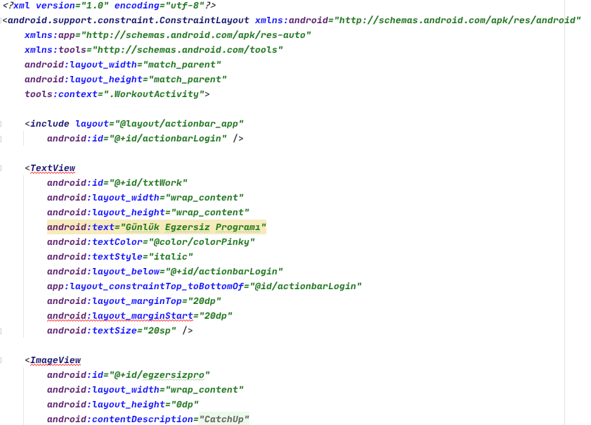
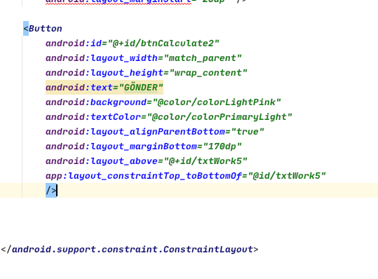
OLUŞTURDUĞUM KODLAR

Slide 24
Projede karşılaştığım sıkıntılar
Sayfaları birbirine bağlamakta zorlandım.
Versiyon farklılıkları yüzünden bazı komutlarda hata aldım ve kodlarımı baştan sona kontrol edip değiştirmem gerekti.

Slide 25






YARARLANDIĞIM KAYNAKLAR

Slide 26

Teşekkürler..

